Slide 1
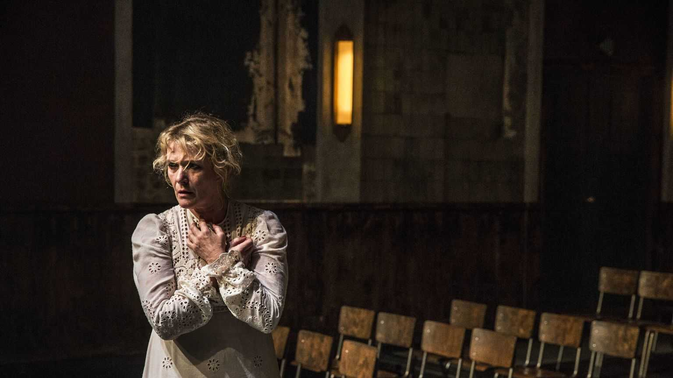
Sofokles’ Ødipus
2. stásimon + 3. episode
2. stásimon – belægjagt
3. episode - Tragisk ironi og anagnorisis

Slide 2
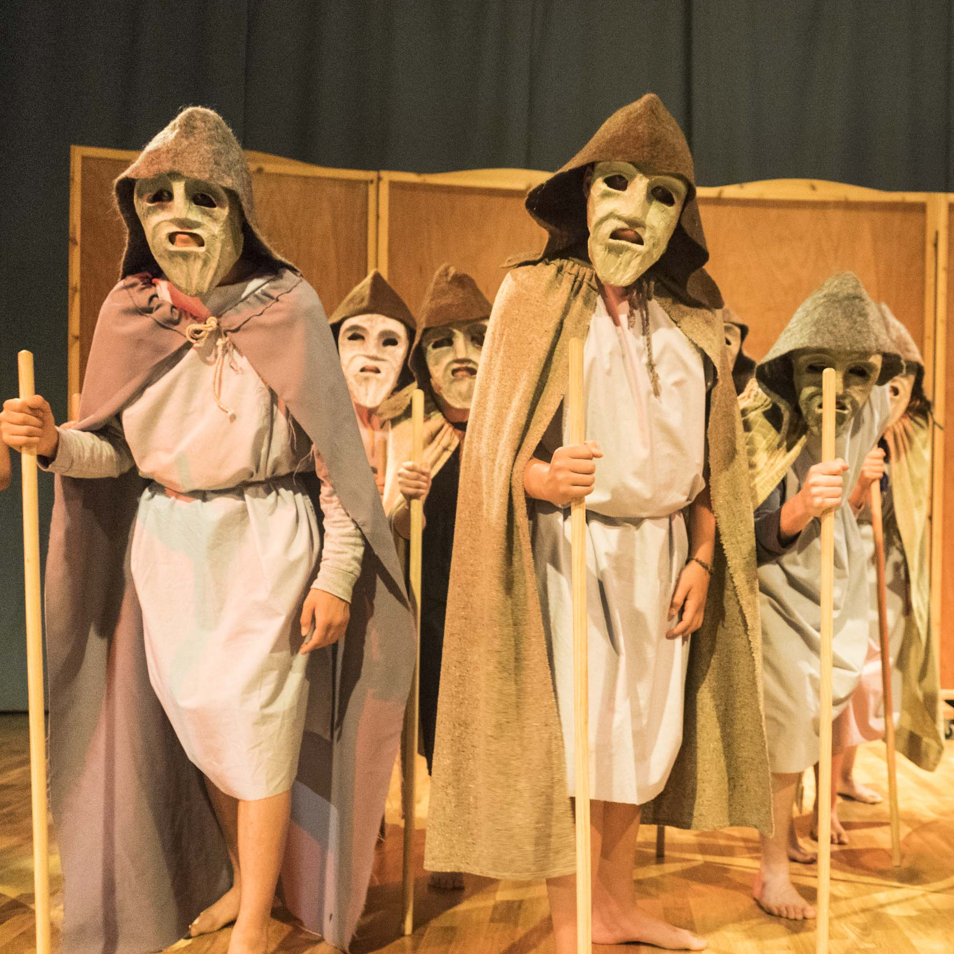
2. stásimon – belægjagt
Find belæg i teksten for følgende udsagn:
Koret hylder de guddommelige loves hellighed.
Tyrannen, der ignorerer retfærdighed og ærbødighed for guderne, vil falde.
Oraklerne må være sande - ellers er der ingen grund til at hylde guderne.

Slide 3
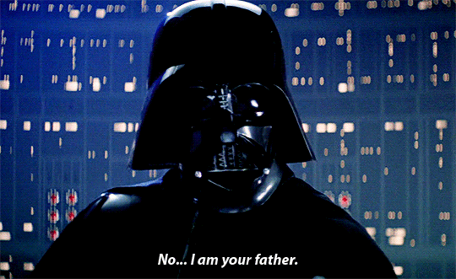
3. episode - Anagnorisis og tragisk ironi
Nyt begreb:
Opgaver
Anagnorisis (erkendelse)
Når en karakter i tragedien går fra uvidende til vidende. Det kan være, når de genkender en person, eller lærer noget nyt om deres ophav. En anagnorisis fungerer bedst, hvis karakteren erkender noget, som publikum allerede ved.
Karakteriser budbringeren (analyserende)
Lav et kort referat af dialogen mellem Iokaste, budbringeren og Ødipus, så man kan se, hvordan samtalen udvikler sig fra positiv til negativ for Iokaste (redegørende)
Find eksempler på tragisk ironi og udpeg tidspunktet for Iokastes anagnorisis.

